Slide 1
Прогнозирование оттока клиентов спутникового телевидения

Slide 2
Предпосылки и проблемы
Предпосылки:
Целевые показатели бизнеса на рост активной абонентской базы, при стагнирующем рынке.
Низкая управляемость каналов сбыта, низкое качество продаж.
Невозможность своевременного взаимодействия с клиентом если у него аналоговая приставка.
Проблемы:
1. Дороговизна веерного удерживающего предложения (например снижение цены или увеличение пакета).
2. Не своевременность реакции на отток (мероприятия уже после перехода к другому апертуру).

Slide 3
Решение
Проанализировав доступные данные было сформулированы 2 цели:
Сформировать список клиентов склонных к оттоку.
Определить критерии влияющие на отток .

Slide 4
Стек и Архитектура реализации
Предварительный анализ реализован на Python, Jupyter NoteBook:
Была определена логика и сформированы доп. фичи для анализа.
Были определены факторы влияющие на отток.
Автоматизация процесса была реализована на PySpark, Linux (Cron):
PySpark
Выгрузка данных из БД сохранение txt в папку HDFS
Transformation
ML
модель
Сохранение данные в HDFS
СУБД Oracle

Slide 5
Данные
"TV_TYPE", # Тип тарелки
"ls_num", # Номер лицевого счета (ID)
"MON_ACTIVATION", # Месяц подключения
"CUST_ID", # Номер клиента (ID)
"ABONID", # Номер абонента (ID)
"smart_card_num", # Номер смарт-карты
"CHIP_ID", # Номер чипа
"PER", # Месяц наблюдения (= PERIOD_, redundant)
"_1M", # Отток на горизонте 1 месяц (Target)
"_3M", # Отток на горизонте 3 месяца (Target)
"_6M", # Отток на горизонте 6 месяца (Target)
"TOTAL", # Флаг расторжения контракта (Target)
"BASE_PACK", # Тарифный план текущий "BASE_PACK_FIRST", # Тарифный план первый
"PERIOD_", # Месяц наблюдения
"CURRENT_TARPLANID" # ID тарифного плана

Slide 6
engineering feature
Анализ полноты данных
Проверка типов данных
Преобразование категориальных признаков
Формирования дополнительно фичи: day_space
Проверка признаков на корреляцию
Построение модели
Оценка влияния признаков на отток

Slide 7
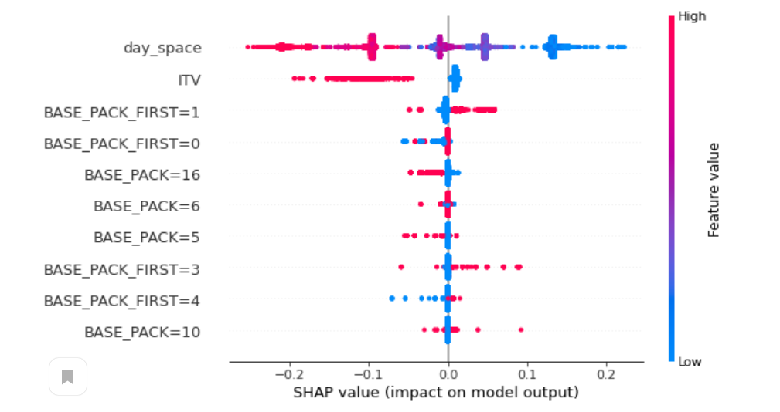
Оценка влияния ключевых признаков
Видим что ключевым являться срок и тип приставки однако в рад тарифных планов также негативное влияет на отток

Slide 8
Экономика
Средние показатели
ARPU 650 рублей в месяц
SAC 1 300 рублей
SRC 455 рублей
Отток первого месяца 8 624 шт.
Продажи 35 628 шт.
Отток первого месяца после внедрения модели 2 155,91шт.
 | До внедерения модели предсказания оттока | После внедрения модели предсказания оттока | Разница в %
Абонентская база | 993 050,00 | 1 148 275,25 | 16%
Выручка | 645 482 500,00 | 746 378 912,50 | 16%
Расходы на привлечение | 46 316 400,00 | 46 316 400,00
Расходы на удержание | - | 980 937,34
Чистая выручка | 599 166 100,00 | 699 081 575,16 | 17%

Slide 9
Спасибо за внимание !

